Slide 1
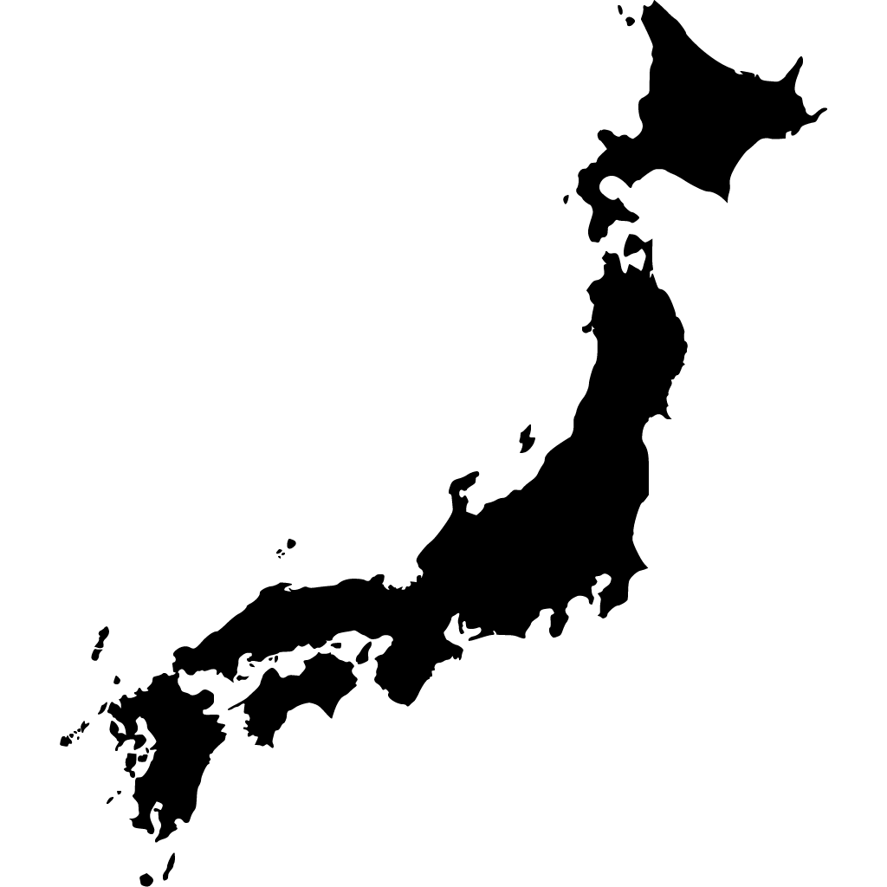
日本
歌舞伎
21*****8
*****학과
권*빈

Slide 2
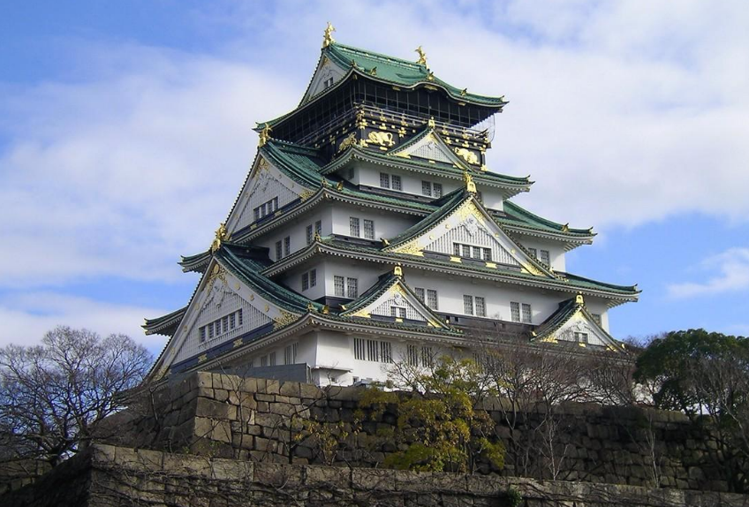
차 례
가부키의 유래
기부키 정리 영상
기부키의 무대
가부키의 테마
가부키의 분장

Slide 3
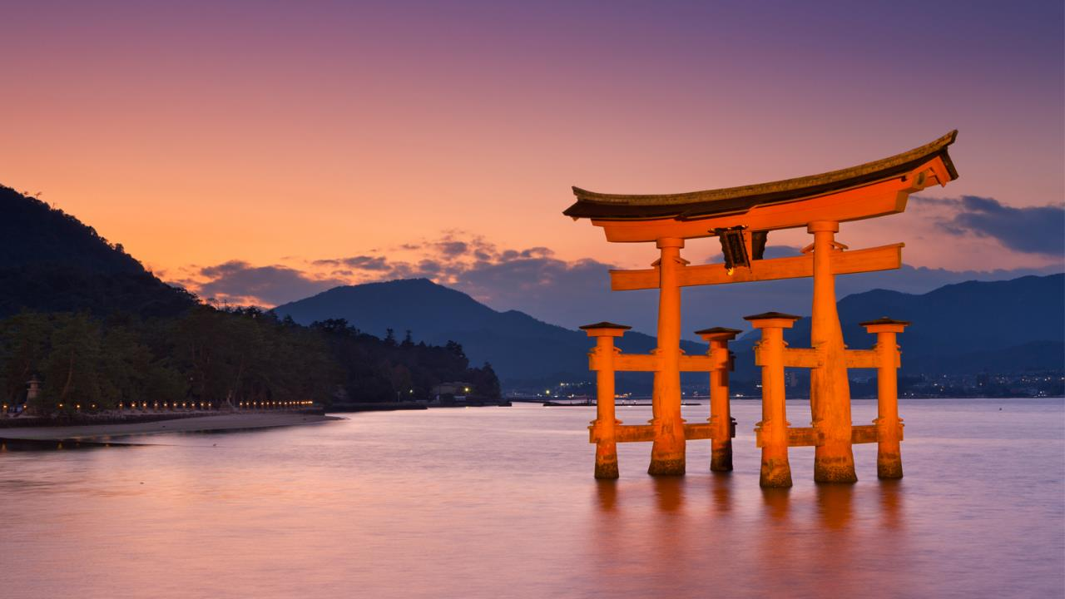
CHAPTER 1.
가부키의 유래

Slide 4

가부키의 유래
‘ 가부쿠 ’ (傾く)
평범하지 않고 한쪽으로 기울다
: 정상적인 궤도로부터 벗어난 행동을 가리킴
기생 기
歌舞妓 : 노래와 춤, 게이샤(기생)을 가리키는 말
歌舞伎 : 노래, 춤과 연기가 어우러지는 공연물
재간 기

Slide 5
가부키의 유래
‘가부키의 변화’
가부키의 시초 무녀 ‘오쿠니’ : 종교적 목적에서 시작
‘유조 (遊女) 가부키’
풍기문란
가부키 금지령
‘와카슈 (若衆) 가부키’
‘야로 (野郎) 가부키’
황금 시대

Slide 6
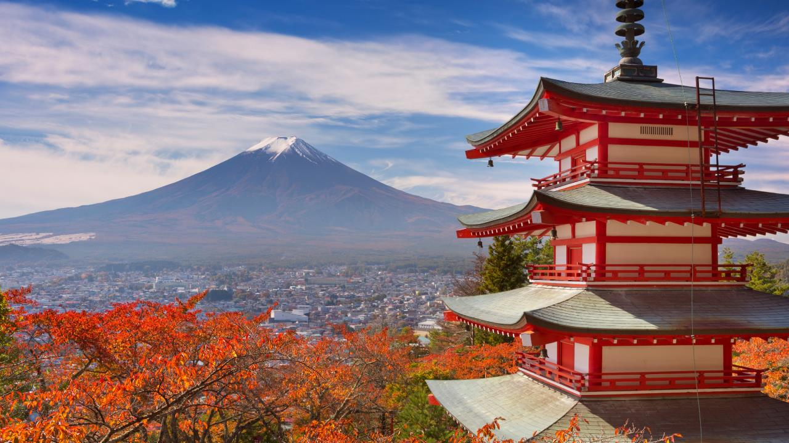
CHAPTER 2.
가부키의 테마

Slide 7
가부키의 테마
창작 과정 에 따른 분류
준가부키 (純歌舞伎)
기다유가부키 (義太歌舞伎)
신가부키 (新歌舞伎)
무용극 (舞踊劇)

Slide 8
가부키 테마
작품 내용 에 따른 분류
지다이모노 (時代物)
세와모노 (世話物)
오에이모노 (お家物)

Slide 9
가부키 테마
가부키 연기 종류
다찌마와리 (立(ち)回り)
미에 ( 見得 )
https://blog.naver.com/kinki9272/220087025109

Slide 10
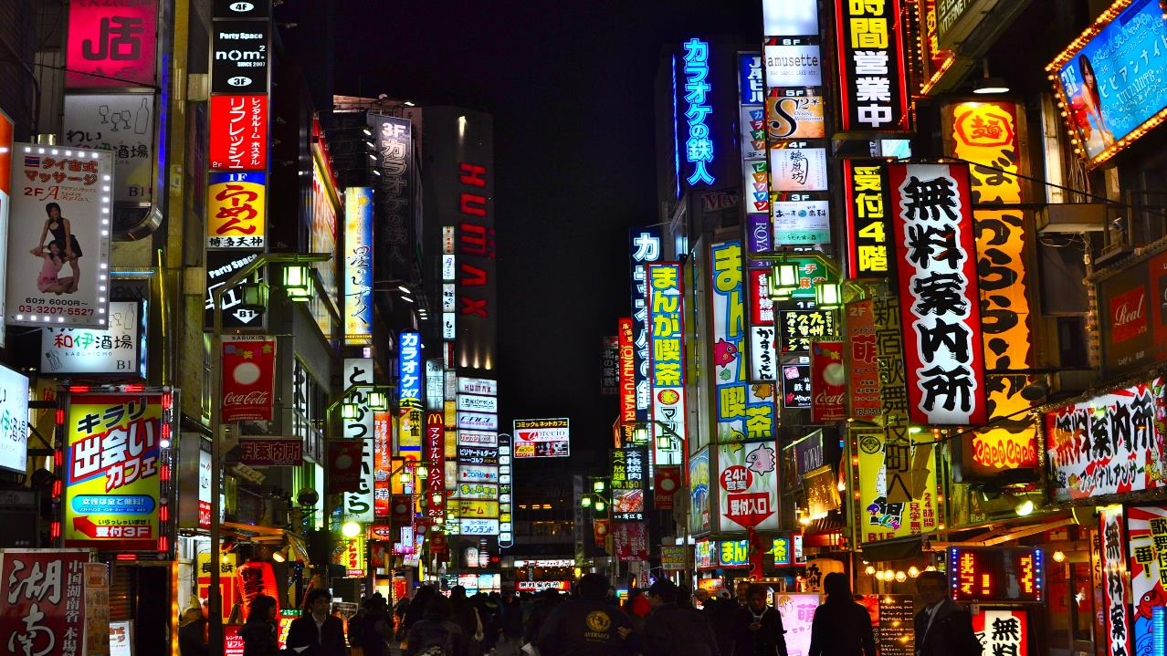
CHAPTER 3.
가부키의 무대

Slide 11
가부키의 무대
조시카마쿠 (定式幕)
굵은 세로 줄 무늬의 장막
주황 진초록 검정색
가부키를 대표하는 이미지

Slide 12
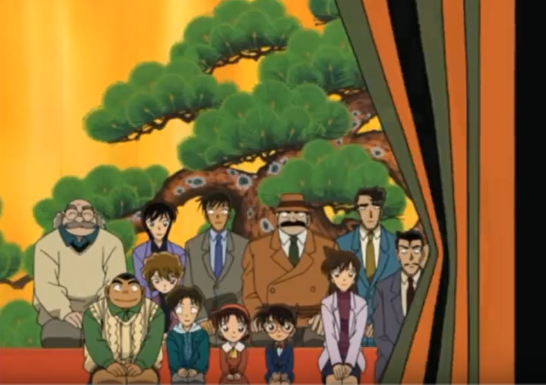
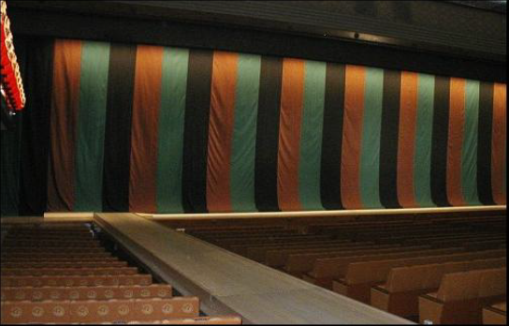
가부키의 무대

Slide 13
가부키의 무대
회전무대 (回り舞台)
장면 전환을 신속히 할 수 있는 효과
같은 시간에 다른 장소를 동시에 보여주는 효과
무대의 변화
https://www.youtube.com/watch?v=wVE0hSuWeBc

Slide 14
가부키의 무대
하나미치 (花道:はなみち)
부키 무대의 왼쪽부분에서 시작되어 객석을 통과 해
뒤쪽까지 연결되는 폭 1.5m 정도의 긴 통로
주요 등장 인물들은 하나미치를 통해서 등장 및 퇴장
중요한 연기공간
영상기법 중 클로즈업에 해당

Slide 15
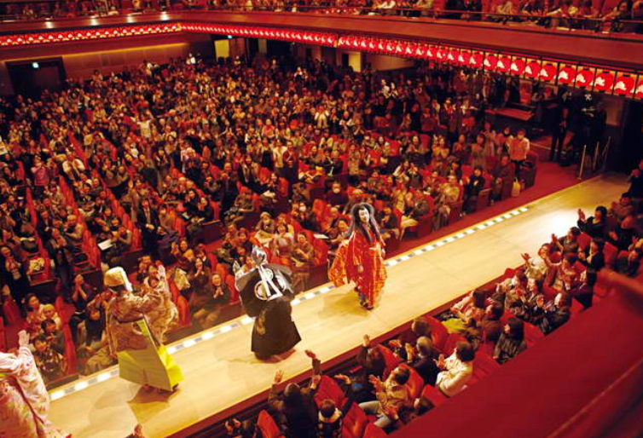
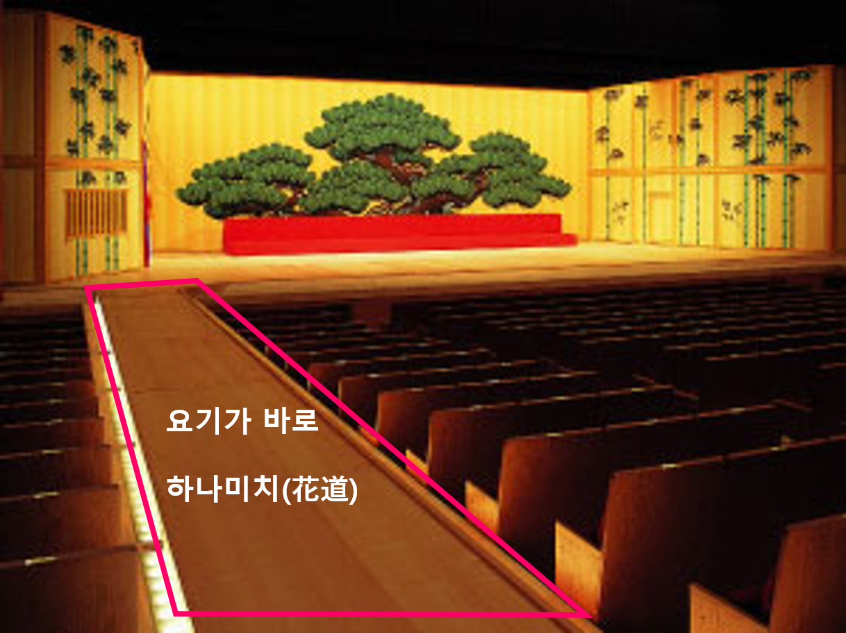
가부키의 무대

Slide 16
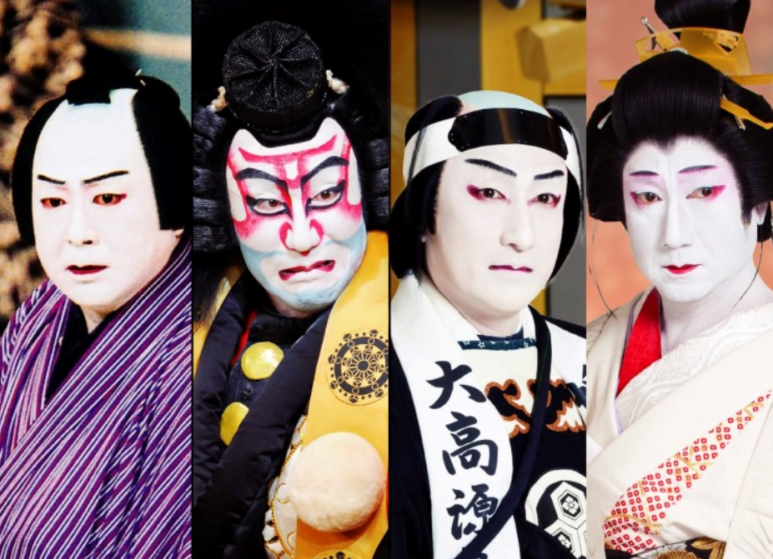
CHAPTER 4.
가부키의 분장

Slide 17
가부키의 분장
쿠마도리 (隈取り)
얼굴의 혈관이나 근육을 강조하기 위해
얼굴에 색으로 선을 긋는 가부키의 독특한 화장법
흰 분을 바른 얼굴에 붓으로 선을 긋고 풀어주는 것이 특징
홍계는 주로 용기 있고 정의로운 인물
청계는 차갑고 어두운 성격의 인물

Slide 18
가부키의 분장
무키미구마
눈의 안쪽과 바깥쪽에 한 줄 씩 짧게 세로로 눈썹까지 그림
정의감이 강한 역
잇폰구마
다소 장난기 있는 역

Slide 19
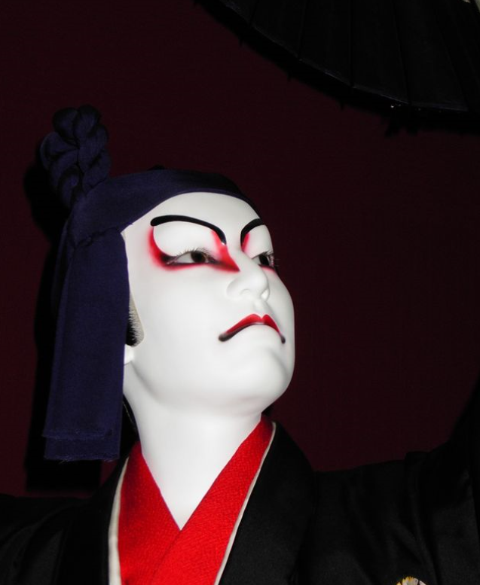
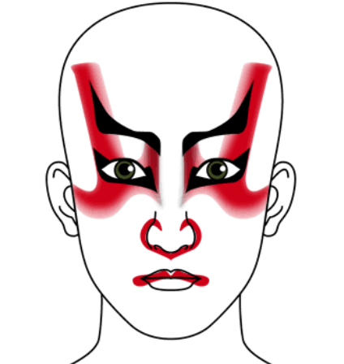
가부키의 분장
무키미구마
잇폰구마

Slide 20
가부키의 분장
시로누리
하얗게 칠한다는 의미
신분이 높은 인물이나 온나가타 중 주인공
일반인은 실제 피부색
노인은 약간 짙은 색

Slide 21
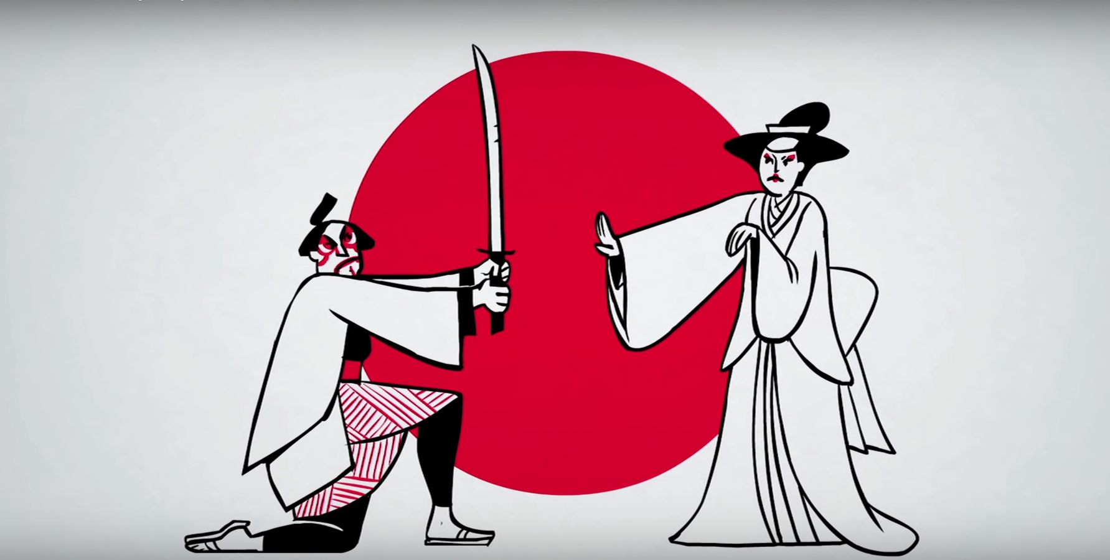
가부키 정리

Slide 22
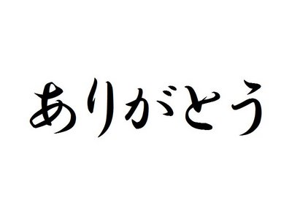
감사합니다.
Designed by Design & Visual

